Slide 1
Нейролингвистика жестовых языков
Никита Змановский
студент 1 курса бакалавриата
«Фундаментальная и компьютерная лингвистика», НИУ ВШЭ

Slide 2
Содержание
Мозг и язык: введение
Афазиология ЖЯ
Нейропластичность, или Nature vs Nurture
Заключение

Slide 3
Мозг и язык: введение

Slide 4
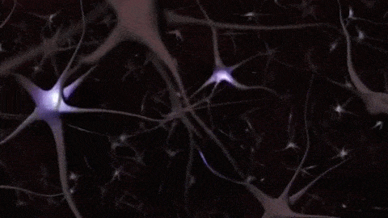
Мозг и язык: введение
В мозге находится порядка 80-100 миллиардов нейронов, образующих более 10 триллионов синапсов, по которым импульс передвигается со скоростью 220 км/ч.

Slide 5
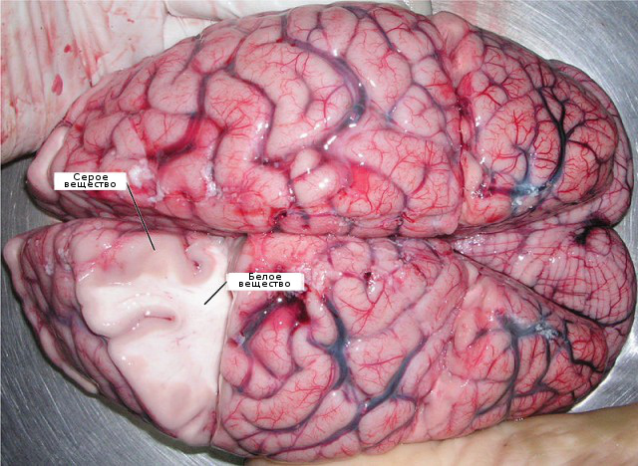
Мозг и язык: введение
ОСТОРОЖНО!

Slide 6
Мозг и язык: введение

Slide 7
Мозг и язык: введение

Slide 8
Мозг и язык: введение

Slide 9
Мозг и язык: введение

Slide 10
Мозг и язык: введение

Slide 11
Мозг и язык: введение
Wernicke–Geschwind model
Geschwind, N. Language and the Brain (1982)

Slide 12
Мозг и язык: введение
Инсульт (лат. insulto — скачу, впрыгиваю), т. н. «мозговой удар» — острое нарушение мозгового кровообращения, в частности, кровоизлияние в мозг.
Латерализация функций головного мозга (лат. lateralis — боковой, расположенный в стороне) — «привязывание» функций к левому или правому полушарию в ходе онтогенеза.
Локализация высших психических функций (лат. locus — место) — процесс установления соответствий между субстратом мозга и психической функцией.

Slide 13
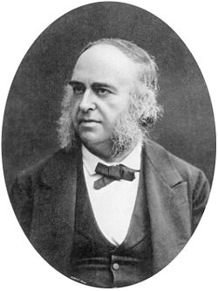
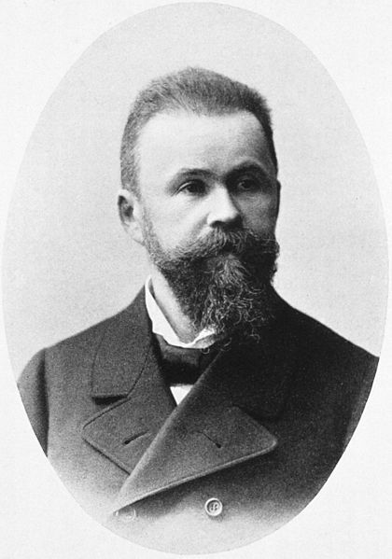
Афазиология ЖЯ
Афазия — любые моторные или сенсорные нарушения речи, обусловленные очаговыми поражениями головного мозга.
Paul Broca
1865
Carl Wernicke
1874
Notes:
Павлов: «…патологическое часто открывает нам, разлагая и упрощая, то, что заслонено от нас, слитое и усложненное в физиологической норме».

Slide 14
Афазиология ЖЯ
Видео (афазии в звучащих языках)
Notes:
Павлов: «…патологическое часто открывает нам, разлагая и упрощая, то, что заслонено от нас, слитое и усложненное в физиологической норме».

Slide 15
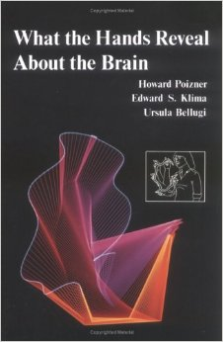
Афазиология ЖЯ
Patient G.D.:
deaf signer,
повреждены передние лобные доли левого полушария, включая зону Брока,
афазия по типу non-fluent,
идеальное понимание чужой жестовой речи,
нарушена работа левой руки, хотя повреждение в левом полушарии → не чисто двигательное нарушение.
Poizner H., Klima E. S., Bellugi U. What the hands reveal about the brain. – MIT press, 1990.

Slide 16
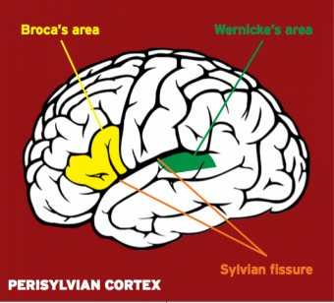
Афазиология ЖЯ
Разные или одинаковые?
Нет случаев, при которых поражения вне речевых зон около сильвиевой борозды вели к первичной афазии у НЖЯ.
Non-fluent aphasic signers = передние поражения, fluent aphasic = задние поражения.
Зона Брока определённо участвует в порождении речи на американском жестовом языке.
«…it is reasonable to hypothesize that the functional organization of signed and spoken language in the left hemisphere is very similar.»
Hickok G., Bellugi U., Klima E. S. The neural organization of language: evidence from sign language aphasia //Trends in cognitive sciences. – 1998. – Т. 2. – №. 4. – С. 129-136.

Slide 17
Афазиология ЖЯ
1) Fluent and non-fluent aphasias:
a) длина грамматичных последовательностей в словах,
b) афазия Брока: с трудом один-два жеста, преимущественно существительные, но понимание сохранено,
c) афазия Вернике: без усилий последовательности жестов, но много парафазий.
2) Называние: НЖЯ с повреждённым ЛП называли в среднем на 61% слов меньше, чем НЖЯ с повреждённым ПП (25,2 слова по сравнению с 31,1).
3) Аграмматизм: НЖЯ с афазией Брока не использовала никакие из необходимых морфологических маркеров ASL.
4) «Жестовая слепота»: при сохранении зрительного восприятия, распознавания образов пациентка не понимала даже одножестовые команды, хотя сама свободно говорила на ЖЯ.
Hickok G., Bellugi U., Klima E. S. The neural organization of language: evidence from sign language aphasia //Trends in cognitive sciences. – 1998. – Т. 2. – №. 4. – С. 129-136.

Slide 18
Афазиология ЖЯ
Парафазия (др.-греч. παρα — около, φάσις — высказывание) — искажение речи при афазии, воспроизведение неадекватных ее элементов:
пропуски,
перестановки,
замены,
повторения.
Парафазии:
литеральные — замена звуков (букв на письме),
вербальные — замена слов.

Slide 19
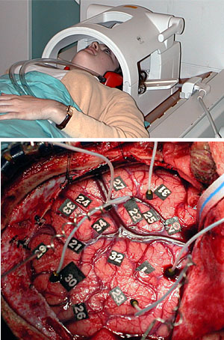
Афазиология ЖЯ
ОСТОРОЖНО!
Cortical stimulation mapping (CSM):
функциональное картирование коры, чтобы не задеть важные зоны во время операции
В исследовании Corina et al.:
жесты для одной левой руки
картирование левого полушария
следовательно, ожидается специфическое речевое, а не общемоторное нарушение

Slide 20
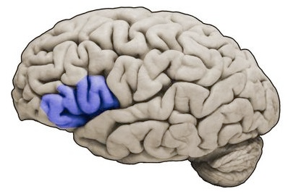
Афазиология ЖЯ
Стимуляция зоны Брока —
ошибки, связанные с моторной реализацией жестов:
упрощение формы жеста, в т. ч. до кулака,
«мусорные» движения (повторения, нечёткая моторная реализация),
отсутствие самокоррекции,
моторная реализация нарушается и при повторении не-языковых жестов.
Corina D. P. et al. Functional roles of Broca's area and SMG: evidence from cortical stimulation mapping in a deaf signer //Neuroimage. – 1999. – Т. 10. – №. 5. – С. 570-581.

Slide 21
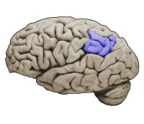
Афазиология ЖЯ
Стимуляция зоны Вернике —
ошибки, связанные с моторной реализацией жестов и семантические:
неправильная форма, но точная, аккуратная (проблема выбора формы, а не артикуляции),
нет редуцированных и «мусорных» движений,
самокоррекция,
семантические ошибки.
Corina D. P. et al. Functional roles of Broca's area and SMG: evidence from cortical stimulation mapping in a deaf signer //Neuroimage. – 1999. – Т. 10. – №. 5. – С. 570-581.

Slide 22
Афазиология ЖЯ
Роль правого полушария
ASL-adapted version of the Boston Diagnostic Aphasia Examination
13 пациентов с повреждениями левого полушария, 10 пациентов с повреждениями правого полушария
Пациенты с повреждениями левого полушария показывали худшие результаты во всех тестах.
Hickok, G., Bellugi, U. and Klima, E.S. (1996) The neurobiology of signed language and its implications for the neural basis of language. Nature 381, 699–702

Slide 23
Нейропластичность
Нейропластичность (neuroplasticity) — способность мозга к структурной и функциональной перестройке, в том числе в зрелом возрасте, которая обеспечивает:
сохранение психических функций при сильных поражениях мозга¹,
восстановление психических функций после инсульта²,
изучение иностранного языка³.
¹ — Feuillet L., Dufour H., Pelletier J. Brain of a white-collar worker //The Lancet. – 2007. – Т. 370. – №. 9583. – С. 262.
² — Dimyan M. A., Cohen L. G. Neuroplasticity in the context of motor rehabilitation after stroke //Nature Reviews Neurology. – 2011. – Т. 7. – №. 2. – С. 76-85.
³ — Li P., Legault J., Litcofsky K. A. Neuroplasticity as a function of second language learning: anatomical changes in the human brain //Cortex. – 2014. – Т. 58. – С. 301-324.

Slide 24
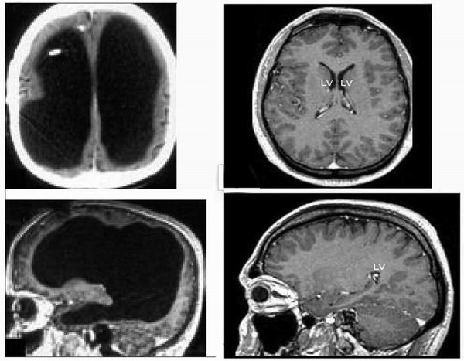
Нейропластичность
А нужен ли нам мозг?..
44-летний мужчина, жалобы на боль в ноге. Поведенческих отклонений нет; жена, двое детей, работа.
IQ score= 75:
verbal IQ = 84, performance IQ = 70.
Feuillet L., Dufour H., Pelletier J. Brain of a white-collar worker //The Lancet. – 2007. – Т. 370. – №. 9583. – С. 262.

Slide 25
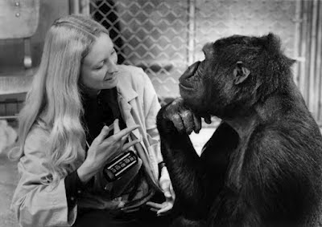
Nature vs Nurture
Языковые эксперименты с обезьянами:
signing активирует гомологичные зоны мозга,
language areas были у предков Homo Sapiens и шимпанзе.
Taglialatela J. P. et al. Communicative signaling activates ‘Broca's’ homolog in chimpanzees //Current Biology. – 2008. – Т. 18. – №. 5. – С. 343-348.

Slide 26
Nature vs Nurture
Three Laws of Behavior Genetics*
1. Все поведенческие черты человека являются наследственными.
2. Эффект воспитания в одной семье меньше, чем эффект влияния генов.
3. Значительная часть разнообразия в сложных поведенческих чертах человека не объясняется влиянием генов или семьи.
* — Turkheimer E. Three laws of behavior genetics and what they mean //Current Directions in Psychological Science. – 2000. – Т. 9. – №. 5. – С. 160-164.

Slide 27
Заключение
Нейролингвистические исследования ЖЯ заставляют по-новому взглянуть на устоявшиеся модели языковой обработки и хранения языка в мозге.
Нейрокогнитивистика позволяет лингвистам понять, что в речевой деятельности универсально для всех языков, звучащих и жестовых, а что обусловлено модальностью восприятия.

Slide 28
Спасибо за внимание!

